Slide 1

Diseño experimental y diseño no experimental
Universidad Tecnológica de Panamá
DIRECCIÓN DE INVESTIGACIÓN
Taller estadísticas aplicada al análisis de datos de un proyecto de investigación
Dra. Nathalia Tejedor Flores
Miércoles 2 de febrero 2022

Slide 2

Metodología
El primer paso es identificar que tipo de investigación queremos desarrollar.
1. Tipo de investigación:
Se deberá indicar el tipo de investigación
Cuantitativa
Cualitativa
Mixta

Slide 3

Metodología
2. Diseño de contrastación de la hipótesis
¿Cómo se procederá para demostrar la verdad de la hipótesis?
Es la estrategia concebida para poner a prueba la hipótesis o para intentar verificarla y así obtener la información que se desea.
En la investigación científica existen dos tipos de diseños para contrastar la hipótesis: el diseño experimental y el diseño no experimental.
Notes:
Estrategia para demostración de la hipótesis.

Slide 4
2. Diseño de contrastación de la hipótesis
2.1 Diseños experimentales:
Las variables que se manipulan son las variables independientes (X, X1, X2, …)
A = Conjunto de variables independientes (X1, X2, X3,…)
B = Variable dependiente (Y)
Se puede concluir que la ausencia de la variable X3 es la causa de Y2
Ejemplo
Hipótesis: “A” es la causa que ocurra “B”
1er experimento:
X1, X2, X3 ------- Y1 ( Cuando aparecen las causas X1, X2, X3, aparecerá un efecto Y1)
2do. experimento:
X1, X2, ------ Y2 ( Cuando aparecen las causas X1, X2, aparecerá un efecto Y2)
Interpretación
Esto significa que en el 1er y 2do. experimento existen elementos de semejanza que es la presencia de X1 y X2 y también existen elementos de diferencia que es la ausencia de la variable X3.
Notes:
Estrategia para demostración de la hipótesis.

Slide 5
2. Diseño de contrastación de la hipótesis
2.1 Diseños experimentales:
Las variables que se manipulan son las variables independientes (X, X1, X2, …)
A = Conjunto de variables independientes (X1, X2, X3,…)
B = Variable dependiente (Y)
Sin embargo la conclusión anterior debe plantearse con sumo cuidado, ya que las causas reales del efecto Y2. podrían ser:
Una cuarta variable X4 no detectada en el experimento
Una combinación de X1 con X4
Una combinación de X3 con X1
Una combinación de X3 con X2
Se puede concluir que la ausencia de la variable X3 es la causa de Y2
Ejemplo
Hipótesis: “A” es la causa que ocurra “B”
1er experimento:
X1, X2, X3 ------- Y1 ( Cuando aparecen las causas X1, X2, X3, aparecerá un efecto Y1)
2do. experimento:
X1, X2, ------ Y2 ( Cuando aparecen las causas X1, X2, aparecerá un efecto Y2)
Interpretación
Esto significa que en el 1er y 2do. experimento existen elementos de semejanza que es la presencia de X1 y X2 y también existen elementos de diferencia que es la ausencia de la variable X3.
Notes:
Estrategia para demostración de la hipótesis.

Slide 6

2. Diseño de contrastación de la hipótesis
Ejemplo aplicado
A = Componentes físicos del concreto
X1: Relación a/c
X2: Tamaño máximo del agregado grueso
X3: Temperatura del agua
B = Resistencia a la compresión del concreto (Y)
Hipótesis: “La relación a/c, el tamaño máximo del agregado grueso y la temperatura del agua influyen en la resistencia a la compresión del concreto”.
Notes:
Para tratar de reducir estos inconvenientes del procedimiento experimental se debe repetir la experimentación un número suficiente de veces que permita disminuir los elementos fortuitos.

Slide 7
2. Diseño de contrastación de la hipótesis
Ejemplo aplicado
A = Componentes físicos del concreto
X1: Relación a/c
X2: Tamaño máximo del agregado grueso
X3: Temperatura del agua
B = Resistencia a la compresión del concreto (Y)
1er experimento: (para cierta cantidad de X1, X2 y X3 )
X1, X2, X3 ------- 175 Kg/cm2
2do. experimento: (para las mismas cantidades de X1, X2 y una variación de X3)
X1, X2, λX3 ------- 150 Kg/cm2
Interpretación
Esto significa que en el 1er y 2do. experimento existen elementos de semejanza que es la misma relación a/c y el tamaño máximo del agregado grueso: (X1 y X2) y también existe un elemento de diferencia que es la variación de la temperatura del agua X3.
Hipótesis: “La relación a/c, el tamaño máximo del agregado grueso y la temperatura del agua influyen en la resistencia a la compresión del concreto”.
Notes:
Para tratar de reducir estos inconvenientes del procedimiento experimental se debe repetir la experimentación un número suficiente de veces que permita disminuir los elementos fortuitos.

Slide 8
2. Diseño de contrastación de la hipótesis
Ejemplo aplicado
A = Componentes físicos del concreto
X1: Relación a/c
X2: Tamaño máximo del agregado grueso
X3: Temperatura del agua
B = Resistencia a la compresión del concreto (Y)
1er experimento: (para cierta cantidad de X1, X2 y X3 )
X1, X2, X3 ------- 175 Kg/cm2
2do. experimento: (para las mismas cantidades de X1, X2 y una variación de X3)
X1, X2, λX3 ------- 150 Kg/cm2
De lo anterior se puede concluir que para los mismos valores de X1 y X2 , la variable X3 es la causa de la reducción de la resistencia (de 175 a 150 Kg/cm2).
Sin embargo la conclusión anterior debe plantearse con sumo cuidado, ya que las causas reales de la disminución de la resistencia del concreto podrían haberse debido a la presencia de otro elemento no detectado en el experimento.
Interpretación
Esto significa que en el 1er y 2do. experimento existen elementos de semejanza que es la misma relación a/c y el tamaño máximo del agregado grueso: (X1 y X2) y también existe un elemento de diferencia que es la variación de la temperatura del agua X3.
Hipótesis: “La relación a/c, el tamaño máximo del agregado grueso y la temperatura del agua influyen en la resistencia a la compresión del concreto”.
Notes:
Para tratar de reducir estos inconvenientes del procedimiento experimental se debe repetir la experimentación un número suficiente de veces que permita disminuir los elementos fortuitos.

Slide 9

2. Diseño de contrastación de la hipótesis
2.1 Diseños experimentales:
Pre-experimentos:
Su grado de control es mínimo.
Consiste en administrar un estímulo a los objetos de estudio para luego determinar el nivel en que se manifiesta la variable dependiente.
Este tipo de experimento se utiliza en investigaciones técnicas para medir la efectividad y eficacia de los resultados.

Slide 10
2. Diseño de contrastación de la hipótesis
2.1 Diseños experimentales:
Modalidades
A.1) Estudio con una medición de post-prueba con un solo grupo:
“Encuesta a los alumnos después de recibir el estímulo de una actividad lectiva para determinar su satisfacción con la clase del profesor”
O ----X -----M
Pre-experimentos:
Su grado de control es mínimo.
Consiste en administrar un estímulo a los objetos de estudio para luego determinar el nivel en que se manifiesta la variable dependiente.
Este tipo de experimento se utiliza en investigaciones técnicas para medir la efectividad y eficacia de los resultados.
Objeto de estudio o unidad de análisis
Medición de la variable dependiente “Y”
Estímulo a la variable independiente

Slide 11
2. Diseño de contrastación de la hipótesis
2.1 Diseños experimentales:
Modalidades
A.2) Estudio de pre-prueba y post-prueba con un solo grupo
Al objeto de estudio se le aplica una medición antes y después del estímulo para comprobar la evolución de la variable dependiente.
“Aplicación de un examen de entrada y de salida en una sesión de aprendizaje”.
O ---- M1 ---- X ----- M2
Modalidades
A.1) Estudio con una medición de post-prueba con un solo grupo:
“Encuesta a los alumnos después de recibir el estímulo de una actividad lectiva para determinar su satisfacción con la clase del profesor”
O ----X -----M
Pre-experimentos:
Su grado de control es mínimo.
Consiste en administrar un estímulo a los objetos de estudio para luego determinar el nivel en que se manifiesta la variable dependiente.
Este tipo de experimento se utiliza en investigaciones técnicas para medir la efectividad y eficacia de los resultados.
Objeto de estudio o unidad de análisis
Medición de la variable dependiente “Y”
Estímulo a la variable independiente
Medición de la variable dependiente “Y”
Objeto de estudio o unidad de análisis
Medición de la variable dependiente “Y”
Estímulo a la variable independiente

Slide 12
2. Diseño de contrastación de la hipótesis
2.1 Diseños experimentales:
B) Experimentos puros:
Es el experimento en donde se manipulan las variables a través de la existencia de dos grupos de estudio: (un Grupo Experimental: Oe y un Grupo de Control: Oc). Estos dos grupos tienen que tener características equivalentes.
Al Grupo Experimental se le aplicarán los estímulos y al Grupo de Control en ningún momento se le aplicará el estímulo, de esta manera este grupo servirá como patrón de comparación.
El objetivo de este experimento es asegurar que la relación entre las variables independiente y dependiente (X, Y) es establezca en la forma más pura posible, sin interferencias de variables no controladas.

Slide 13
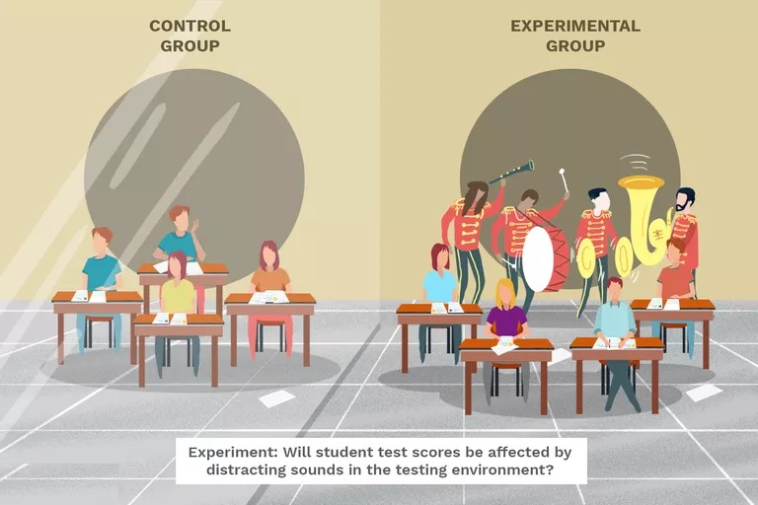
2. Diseño de contrastación de la hipótesis
2.1 Diseños experimentales:
B) Experimentos puros:
Es el experimento en donde se manipulan las variables a través de la existencia de dos grupos de estudio: (un Grupo Experimental: Oe y un Grupo de Control: Oc). Estos dos grupos tienen que tener características equivalentes.
Al Grupo Experimental se le aplicarán los estímulos y al Grupo de Control en ningún momento se le aplicará el estímulo, de esta manera este grupo servirá como patrón de comparación.
El objetivo de este experimento es asegurar que la relación entre las variables independiente y dependiente (X, Y) es establezca en la forma más pura posible, sin interferencias de variables no controladas.

Slide 14
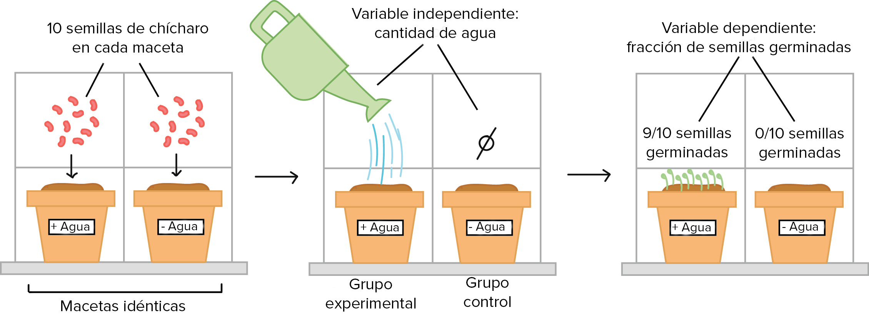
2. Diseño de contrastación de la hipótesis
4.2.1 Diseños experimentales:
B) Experimentos puros:
Es el experimento en donde se manipulan las variables a través de la existencia de dos grupos de estudio: (un Grupo Experimental: Oe y un Grupo de Control: Oc). Estos dos grupos tienen que tener características equivalentes.
Al Grupo Experimental se le aplicarán los estímulos y al Grupo de Control en ningún momento se le aplicará el estímulo, de esta manera este grupo servirá como patrón de comparación.
El objetivo de este experimento es asegurar que la relación entre las variables independiente y dependiente (X, Y) es establezca en la forma más pura posible, sin interferencias de variables no controladas.

Slide 15
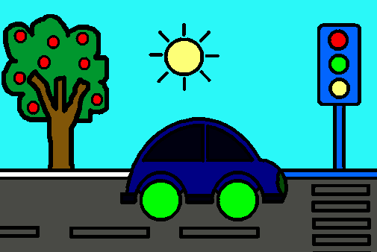
2. Diseño de contrastación de la hipótesis
2.1 Diseños experimentales:
B) Experimentos puros:
Modalidades
B.1) Estudio únicamente con post-prueba:
“Estudio del rendimiento de un motor en kilómetros por galón de gasolina, afectado por la incorporación de un aditivo especial”.
Oe ---- X1 ----- M1 : Para el Grupo Experimental
Oc ---- -X1 ---- M2 : Para el Grupo de Control
Ausencia del estímulo a la variable independiente

Slide 16

2. Diseño de contrastación de la hipótesis
2.1 Diseños experimentales:
B) Experimentos puros:
Modalidades
B.2) Estudio con pre-prueba, post-prueba:
“Estudio del crecimiento de cultivo de tomates afectado por la aplicación de un nuevo abono”
Oe ---- M1 ---- X1 ----- M2 : Para el Grupo Experimental
Oc ---- M1 --- -X1 ----- M2 : Para el Grupo de Control
Ausencia del estímulo a la variable independiente

Slide 17

2. Diseño de contrastación de la hipótesis
2.1 Diseños experimentales:
B) Experimentos puros:
Modalidades
B.3) Estudio series cronológicas sin repetición del estímulo (varias post-pruebas en el tiempo):
El efecto provocado por la variable independiente no se manifiesta de manera inmediata, sino que ocurre de manera paulatina en el tiempo, aumentando gradualmente su intensidad, por lo que será necesario realizar varias post-pruebas de la variable dependiente en diferentes períodos.

Slide 18
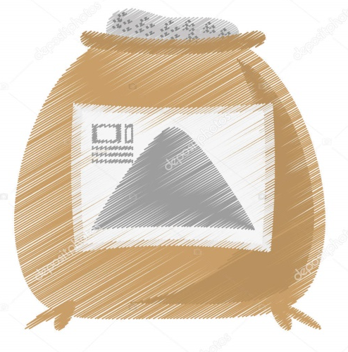
2. Diseño de contrastación de la hipótesis
2.1 Diseños experimentales:
B) Experimentos puros:
Ejemplo
B.3) Estudio series cronológicas sin repetición del estímulo (varias post-pruebas en el tiempo):
“Estudio para medir el aumento de la resistencia del concreto después de haber sido curado con un aditivo especial”.
Oe ---- M1 ---- X1 ----- M2 ----- M3 ----- …….. Mn
Oc ---- M1 ---- -X1 ----- M2 ----- M3 ----- …….. Mn
Ausencia del estímulo a la variable independiente

Slide 19
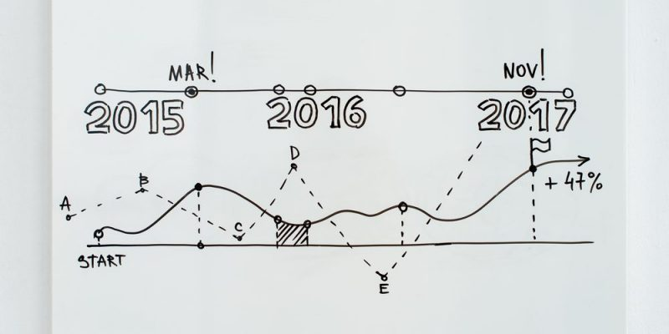
2. Diseño de contrastación de la hipótesis
2.1 Diseños experimentales:
B) Experimentos puros:
Modalidades
B.4) Estudio de series cronológicas con repetición del estímulo (varias post-pruebas en el tiempo):
En este caso el estímulo se aplica varias veces en el tiempo para poder apreciar el efecto sobre la variable dependiente.

Slide 20

2. Diseño de contrastación de la hipótesis
2.1 Diseños experimentales:
B) Experimentos puros:
Ejemplo
B.4) Estudio de series cronológicas con repetición del estímulo (varias post-pruebas en el tiempo):
“Evaluación del desgaste superficial de una carretera experimental afectada por la repetición e incremento de cargas durante un periodo de tiempo de un año”.
Oe --- M1 --- X1 --- M2 --- X2 --- M3 … --- Xn …--- ….. Mn
Oc --- M1--- -X1 ---M2 --- -X2 ---M3 … --- -Xn … --- ….. Mn
Ausencia del estímulo a la variable independiente

Slide 21

2. Diseño de contrastación de la hipótesis
2.1 Diseños experimentales:
C) Cuasi-experimentos:
Se le llama así a los experimentos en los cuales los grupos de estudio no han sido escogidos al azar porque ya estaban formados de esa manera antes de la investigación.
Adoptan las mismas modalidades que los experimentos puros.

Slide 22

2. Diseño de contrastación de la hipótesis
2.2. Diseños No Experimentales:
Se basan en la obtención de información sin manipular los valores de la variables, es decir tal y como se manifiestan las variables en la realidad.
En algunos proyectos de investigación de ingeniería existen una serie de características que no se pueden manipular como por ejemplo: el sistema constructivo de una vivienda, el nivel educacional del personal obrero, el estado actual de una carretera, la calidad de materiales de una edificación, etc.
Así mismo existen investigaciones en las que a pesar que se pudieran manipular las variables, existen factores éticos que no lo hacen viable.
Notes:
Estrategia para demostración de la hipótesis.

Slide 23

2. Diseño de contrastación de la hipótesis
2.1 Diseños No Experimentales:
Modalidades
Investigación descriptiva:
Tal como se mencionó en los tipos de investigación, la investigación descriptiva es aquella en que se busca describir determinadas características del objeto de estudio.
B) Investigacion ex postfacto:
Trata de determinar las relaciones entre las variables tal como se manifiestan en la realidad, sin la intervención y manipulación por parte del investigador.
En este tipo de investigación se parte de un fenómeno al que se le buscan las posibles causas en el pasado (estudio retrospectivo). Así por ejemplo:
“¿Cuáles fueron las causas de la disminución del rendimiento académico de los estudiantes de la Universidad en el año 2008?”

Slide 24

Continuamos con…
Estadística descriptiva

